Slide 1

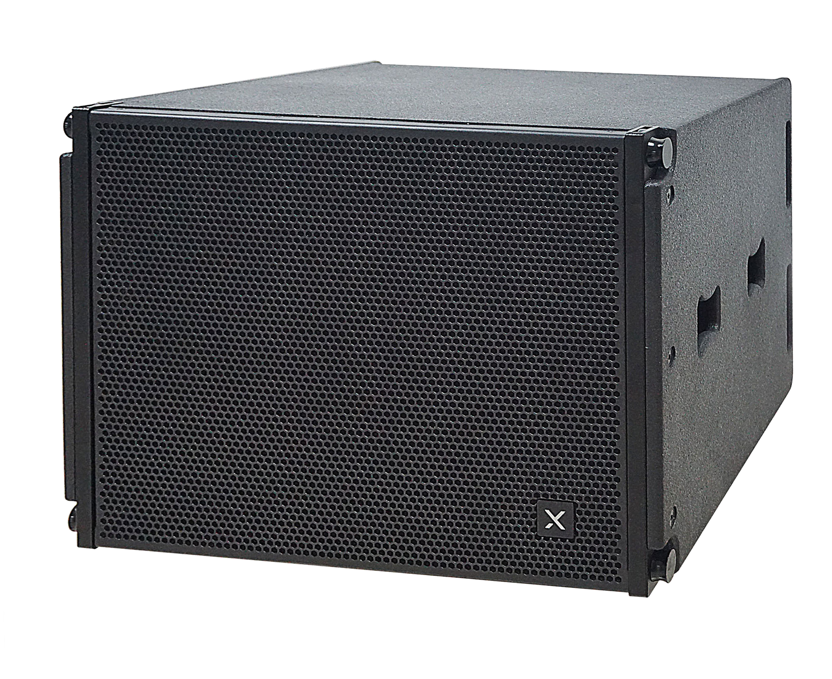

Line Array Subwoofer Speaker
LS-18S
Professional Line Array Speaker System
FEATURE
풍부한 저음과 Powerful한 출력을 재생하는 18” 서브우퍼
35Hz-300Hz의 800W RMS의 강력한 저음을 재생
Flyable & Stackable 18" 서브우퍼로서 8” 라인어레이와 조합하여 저음역대의 확장된 정교한 사운드를 구현
교회, 강당, 클럽, 공연장과 같은 중대형 공간 메인 스피커의 Subwoofer 사용
SPECIFICATION
항목 | 세부내용
주파수 응답 | 35Hz ~ 300Hz
감도(1W@1m) | 100dB
공칭 임피던스 | 8Ω
정격 전력 | 800W AES, 3200W peak
베이스 유닛 | 1 x 18 "(460mm)/4" voice coil LF
최대 SPL | 128dB continuous, 134dB peak
커넥터 | 2 x Speakon NL4
외형규격(mm) | 699(W)×620(H)×715(D) ±5mm
무게 | 45kg (±5%)
경기도 성남시 분당구 판교로 723(분당테크노파크) B동 604-2호
TEL : 031-709-1061 / FAX : 031-709-1062
www.voatek.com
e-mail : voatek@naver.com
Tel : 031-8011-0388

